Slide 1
Презентація на тему: Скульптура
Підготувала учениця
11-Б класу
Драбівського НВК
“Школа-гімназія”
Кучеренко Оксана

Slide 2
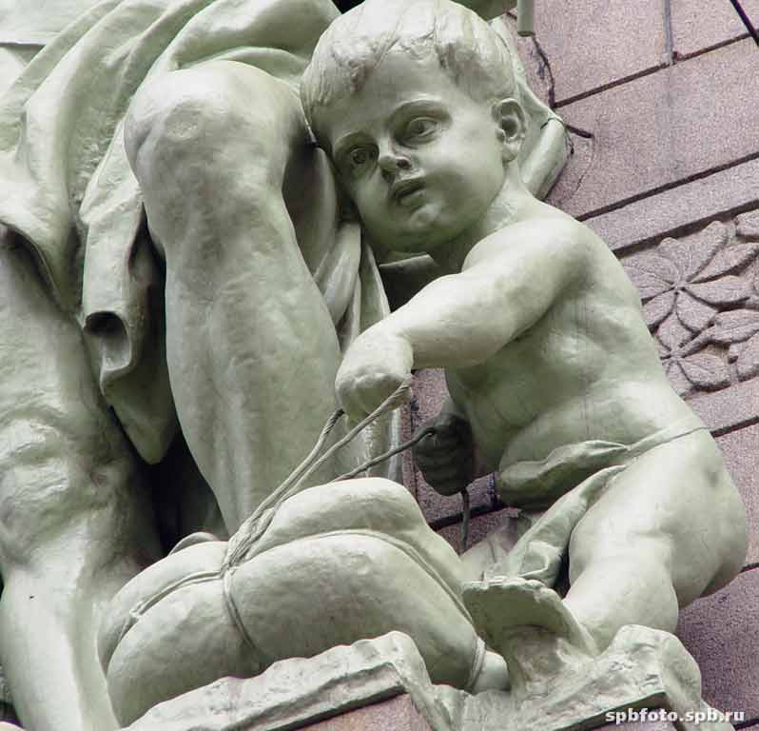
Скульптура- це вид образотворчого мистецтва, твори якого мають об*ємну форму й виконються засобавми витесування, виливання, ліплення.

Slide 3
Кругла скульптура
Кругла скульптура
Завжди пов'язана з певною просторовою середовищем, висвітлена природним або штучним світлом. Світло і тінь служать засобом виявлення художньо-пластичної суті скульптури. Вони розташовуються на поверхні у відповідності з характером ліплення, а також з місцем розташування джерела освітлення. Є ряд різновидів круглої скульптури. Основні з них - статуя, група з двох або більше фігур, пов'язаних між собою за змістом і композиційно, голова, погруддя (погрудноє або поясний зображення людини).
Головними типами круглої скульптури є: статуя, статуетка, погруддя, торс і скульптурна група.
Бюст - погрудне, поясний або оплечное зображення людини в круглій скульптурі.
Скульптурний верстат - дерев'яний триніжок з обертовою круглої або квадратної дошкою-підставкою, на яку поміщають створюване твір круглої скульптури.
Статуетка - вид дрібної пластики, статуя настільного (кабінетного) розміру набагато менше натуральної величини, що служить для прикраси інтер'єру. Статуя - вільно стоячий об'ємне зображення людської фігури в ріст, а також тваринного або фантастичної істоти. Зазвичай статуя поміщається на постаменті. Так звана кінна статуя зображує вершника.
Торс - скульптурне зображення тулуба людини без голови, рук і ніг. Торс може бути уламком античної скульптури або самостійної скульптурною композицією.
Хрисоелефантинною скульптура - скульптура із золота і слонової кістки, характерна для античного мистецтва. Хрисоелефантинною скульптура складалася з дерев'яного каркасу, на який наклеювалися пластини зі слонової кістки, що передавали оголене тіло; із золота виконувалися одяг і волосся.

Slide 4
Монументальна скульптура
Монументальна скульптура
Скульптура: - розрахована на конкретне архітектурно-просторове або природне оточення; - адресується масовому глядачеві; - покликана конкретизувати архітектурний образ і доповнити виразність архітектурних форм новими відтінками.
До монументального мистецтва відносяться: - пам'ятники і монументи; - скульптурні, живописні, мозаїчні композиції для будівель; - вітражі; - міська і паркова скульптура; - фонтани і т.п.
Акротерієм - скульптурне прикраса, що поміщається над кутами фронтону архітектурної споруди, вибудуваного із застосуванням класичного ордера.
Біга - скульптурне зображення на будівлі або на арці колісниці, запряженій парою коней.
Герма - у парках і садах XVIII ст. - Скульптурне зображення у вигляді голови або бюста на чотиригранної опорі.
Десюдепорт - мальовниче або скульптурне панно, що розташоване над дверима і пов'язане з нею спільним декоративним оформленням.
Канефора - органічно вписане в архітектуру будівлі скульптурне зображення жіночої фігури. Конструктивно канефори виконують функції колон.
Каріатіда - скульптурне зображення стоїть жіночої фігури, що служить опорою балки в будівлі. Зазвичай каріатиди притулені до стіни або виступають з неї.
Маскарона - виконана у вигляді голови або маски рельєфна скульптурна деталь. Маскарона поміщається на замкових каменях арок дверних і віконних прорізів, на консолях, стінах і т.д.
Пандатів - скульптурне ліпне прикраса, розташоване (що висить) у вершині склепіння.
Постамент - або архітектурне підставу твори скульптури (п'єдестал); - або підставка, на якій встановлюється твір станкової скульптури.
Протоми - скульптурне зображення передньої частини бика, коня, іншої тварини або людини.
П'єдестал - художньо оформлене підставу для скульптури, вази, обеліска або колони.

Slide 5
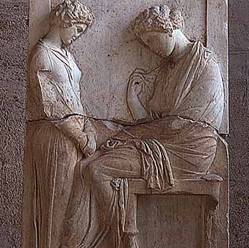
Архаїчний період в історії давньогрецького мистецтва характеризується тим, що скульптори вперше почали вирізати мармурові фігури на людський зріст. Найбільш характерними взірцями скульптурного мистецтва цього періоду є куроси – статуї юнаків-атлетів із ідеально симетричними тілами та особливою, ненатуральною «архаїчною» посмішкою на вустах.
Так званий «Мюнхенський курос» був придбаний Людвігом І. Крім того, в Гліптотеці зберігаються «егініти» – статуї, що прикрашали фронтон храму Афіни Афайї на острові Егіна в Греції.
У класичний період у грецькому мистецтві розвивається тенденція зображувати ідеальні людські тіла. В Гліптотеці класичний період представлений портретом Гомера ( 460 р. до н.е.), статуєю Олександра Великого, статуєю Діомеда.

Slide 6
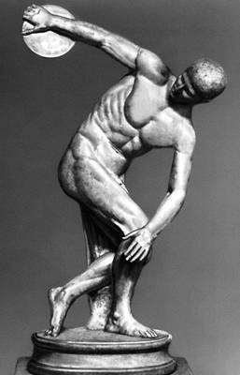
Мирон большую часть своей жизни работал в Афинах, расцвет его творчества падает на вторую четверть V века до н. э. Среди его произведений наибольшей известностью пользовалась статуя «Дискобол», исполненная между 460 и 450 годами до н. э. Она прославляет победителя атлетических состязаний. Сжав диск в правой руке, обнаженный юноша наклонился вперед. Рука с диском отведена назад до предела. Кажется, через мгновение атлет распрямится и брошенный с огромной силой диск полетит на далекое расстояние. Все тело юноши пронизано захватившим его движением.

Slide 7
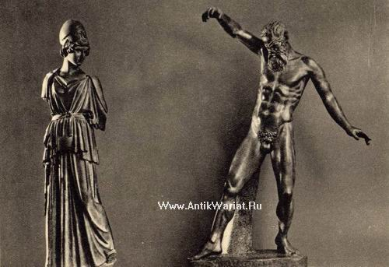
Работа скульптора Мирона. Около середины V в. до н. э. Эти две статуи составляли группу, исполненную на сюжет древнегреческого мифа: богиня Афина в гневе бросает флейту, так как узнает, что во время игры на флейте у нее некрасиво раздувались щеки. К флейте подкрадывается силен Марсий, но затем, услышав проклятия богини, отскакивает назад.

Slide 8
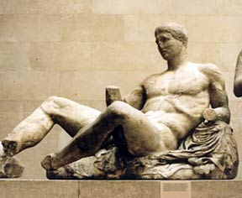
Статуя Посейдона — прекрасный образец высокого искусства бронзового. В V веке до н. э. бронза стала излюбенным материалом скульпторов, так как ее чеканные формы особенно хорошо передавали красоту и совершенство пропорций человеческого тела. В бронзе работали два крупнейших скульптора V века до н. э. — Мирон и Поликлет. Их статуи, прославленные в древности, до наших дней не сохранились. О них можно судить по мраморным копиям, выполненным римскими мастерами пятьсот лет спустя после создания оригиналов, в I—11 веках н. э.

Slide 9
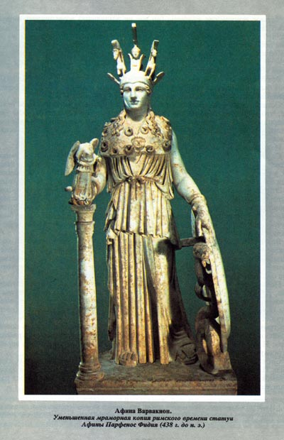
знаменитая древнегреческая скульптура работы Фидия. Время создания — 447—438 г. до н. э. Не сохранилась. Известна по копиям и описаниям. Изображение богини Афины, покровительницы города Афины. Была установлена на вершине Акрополя, в главном храме, — Парфеноне.

Slide 10
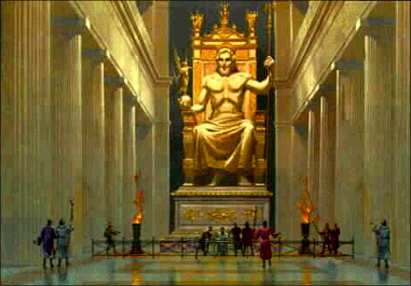
В северо-западной части Эллады был расположен город Олимпия, слава о котором распространялась далеко за пределы страны. По преданиям, именно здесь Зевс вступил в борьбу со своим отцом, кровожадным и вероломным Кроном, который пожирал своих детей, так как оракул предсказал ему гибель от руки сына. Спасенный матерью, возмужавший Зевс одержал победу и заставил Крона отрыгнуть своих братьев и сестер. В честь этой победы были учреждены олимпийские игры, впервые состоявшиеся в 776 г. до н. э. Прошло более двух столетий, и в 456 г. до н. э. в Олимпии архитектором Либоном был построен посвященный Зевсу храм, ставший главной святыней города.

Slide 11
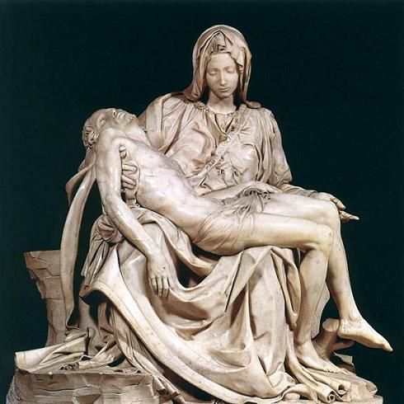
4. «Пиета» - изображение Девы Марии, которая держит тело Иисуса после его смерти на кресте. Эта тема была и остается популярной у многих художников, и скульпторы - не исключение. Однако самой известной является скульптура Микеланджело, благодаря которой он снискал славу. Микеланджело высек композицию из цельного куска мрамора. Мастер изобразил Марию молодой и внеземной, чтобы противопоставить ее многочисленным старым, уставшим и убитым горем женщинам других скульпторов.

Slide 12
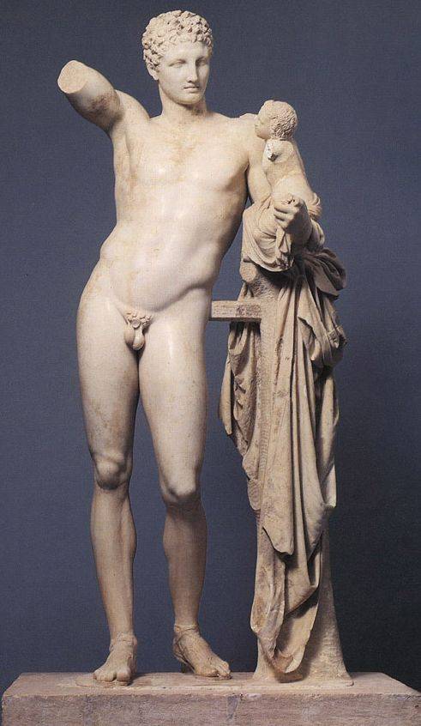

Slide 13
«Гермес с младенцем Дионисом» или «Гермес Олимпийский» — эллинистическая статуя из паросского мрамора, обнаруженная Эрнстом Курцием в 1877 году при раскопках храма Геры в Олимпии. Высота фигуры Гермеса — 212 см, с пьедесталом — 370 см. На основании известия Павсания о том, что в храме Геры стояла фигура Гермеса работы Праксителя, её зачастую приписывают этому великому скульптуру античности. Даже если допустить авторство Праксителя, статуя в древности не относилась к числу знаменитых, ибо копии её неизвестны (хотя дальнейшую эволюцию того же типа, возможно, представляет «Гермес Бельведерский»). Статуя находится в собрании Археологического музея Олимпии. Конечности фигур Гермеса и Диониса частично утрачены; на волосах Гермеса сохранились следы киноварного покрытия.

Slide 14
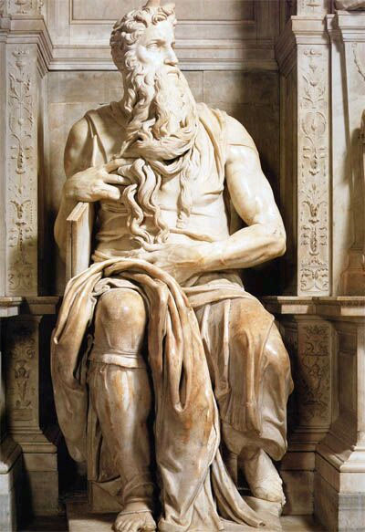

Slide 15
«Моисей» — мраморная статуя ветхозаветного пророка высотой 235 см, которая занимает центральное место в скульптурной гробнице папы Юлия II в римской базилике Сан-Пьетро-ин-Винколи. Над этой скульптурой с 1513 по 1515 годы работал Микеланджело. По бокам от Моисея стоят фигуры Лии и Рахили, выполненные учениками великого мастера. «Моисей» представляет собой фрагмент грандиозного замысла гробницы Юлия II, который не осуществился из-за финансовых трудностей наследников понтифика. Первоначально гробницу предполагалось установить в базилике св. Петра. Скульптор выполнил для неё ещё несколько фигур, в том числе «Восставшего раба» и «Умирающего раба», которые не вошли в окончательную версию гробницы из-за изменившегося масштаба.

Slide 16
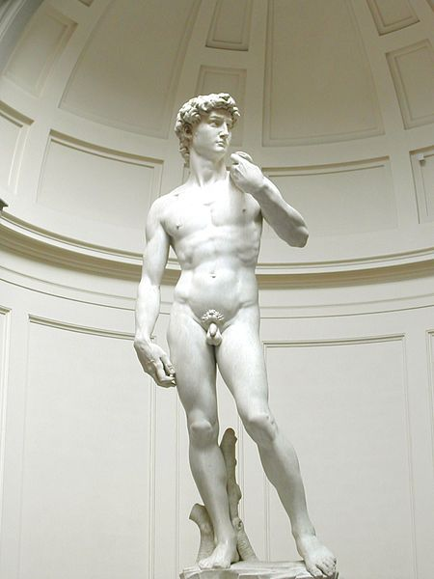

Slide 17
Дави́д — шедевр епохи Відродження, мармурова скульптура Мікеланджело, створена протягом 1501 — 1504 рр. Статуя зображає біблійного персонажа Давида перед вирішальним двобоєм із филистимлянином Голіафом. Молодий пастух, майбутній цар Ізраїлю, зосереджено дивиться на свого невидимого супротивника, готуючись до битви. Скульптуру було встановлено 8 вересня 1504 році на площі Синьйорії у Флоренції[а], й з того часу скульптура трактувалася як символ Флорентійської республіки, а згодом — цілої епохи Ренесансу. У 1991 році нижня частина статуї була пошкоджена неврівноваженою особою з молотком[3]. Зразки мармуру, отримані ученими через цей інцидент, дозволили визначити місце його видобутку. Виявилось, що цей мармур містить багато мікроскопічних отворів, через що його стан погіршується швидше, порівняно з іншими видами мармуру. Тому з 2003 по 2004 роки було проведено перше велике очищення статуї з 1843 року. Деякі фахівці виступали проти очищення водою, побоюючись подальшого погіршення. Реставрація пам'ятника була проведена під керівництвом доктора Франка Фалетті[4]. У 2008 році з метою кращого збереження мармуру було запропоновано ізолювати статую від впливу вібрацій, спричинених кроками туристів в Галереї Академії у Флоренції[5

Slide 18
Дякую за увагу..)**

